Slide 1

+
BÁO CÁO
SƠ KẾT CÔNG TÁC XÂY DỰNG ĐẢNG 06 THÁNG ĐẦU NĂM 2025; PHƯƠNG HƯỚNG NHIỆM VỤ 06 THÁNG CUỐI NĂM 2025

Slide 2
PHẦN I
ĐÁNH GIÁ CÔNG TÁC XÂY DỰNG ĐẢNG 06 THÁNG ĐẦU NĂM 2025

Slide 3
A. KẾT QUẢ ĐẠT ĐƯỢC
1. Công tác chính trị, tư tưởng
Tập trung lãnh đạo, chỉ đạo nâng cao chất lượng hiệu quả việc quán triệt, tổ chức thực hiện các chủ trương, đường lối của Đảng, chính sách, pháp luật của Nhà nước, nghị quyết, chỉ thị của cấp trên với nhiều hình thức đa dạng thu hút sự quan tâm của cán bộ, đảng viên, quần chúng.
Kịp thời ban hành các chương trình, kế hoạch để lãnh đạo, chỉ đạo toàn diện trên tất cả các lĩnh vực.
Tăng cường công tác bồi dưỡng lý luận chính trị, thực hiện tốt Chỉ thị 05–CT/TW về “Đẩy mạnh học tập và làm theo tư tưởng, đạo đức, phong cách Hồ Chí Minh” đảm bảo thiết thực, tạo sự lan tỏa sâu rộng.

Slide 4
Tổ chức Hội nghị học tập, quán triệt Chuyên đề năm 2025 về thực hiện tiến bộ, công bằng xã hội; chăm lo đời sống vật chất, tinh thần cho Nhân dân; Nghiên cứu bài viết của Đ/c Tổng Bí thư về “Học tập suốt đời”.
Thường xuyên nắm bắt tâm tư, nguyện vọng của cán bộ, đảng viên, viên chức, người lao động để kịp thời có định hướng chỉ đạo nhằm tạo sự đồng thuận, chia sẻ, thống nhất trong Đảng bộ. Chỉ đạo triển khai nhiều giải pháp hiệu quả đấu tranh phản bác đối với các thông tin sai lệch của các đối tượng xấu và thế lực thù địch. Quán triệt cán bộ, đảng viên thực hiện tốt việc nêu gương, phát huy vai trò tiên phong gương mẫu để hoàn thành tốt mọi nhiệm vụ được giao.

Slide 5
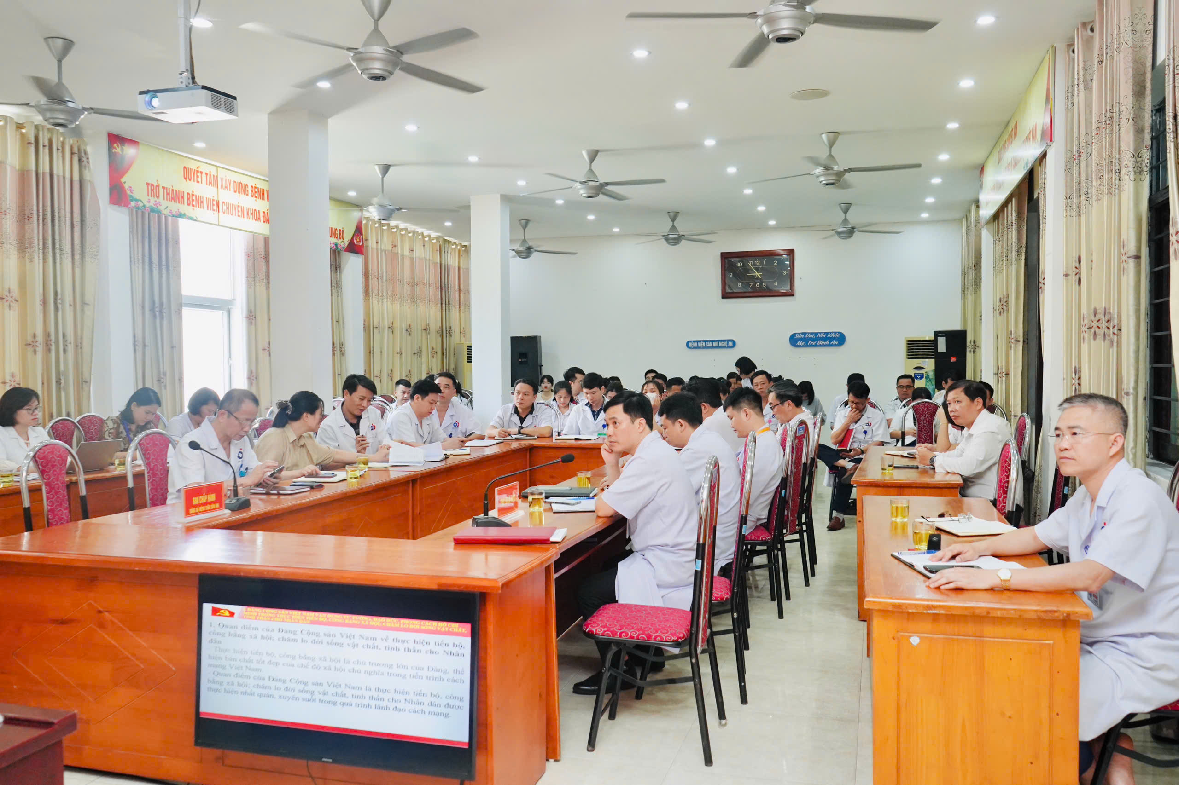
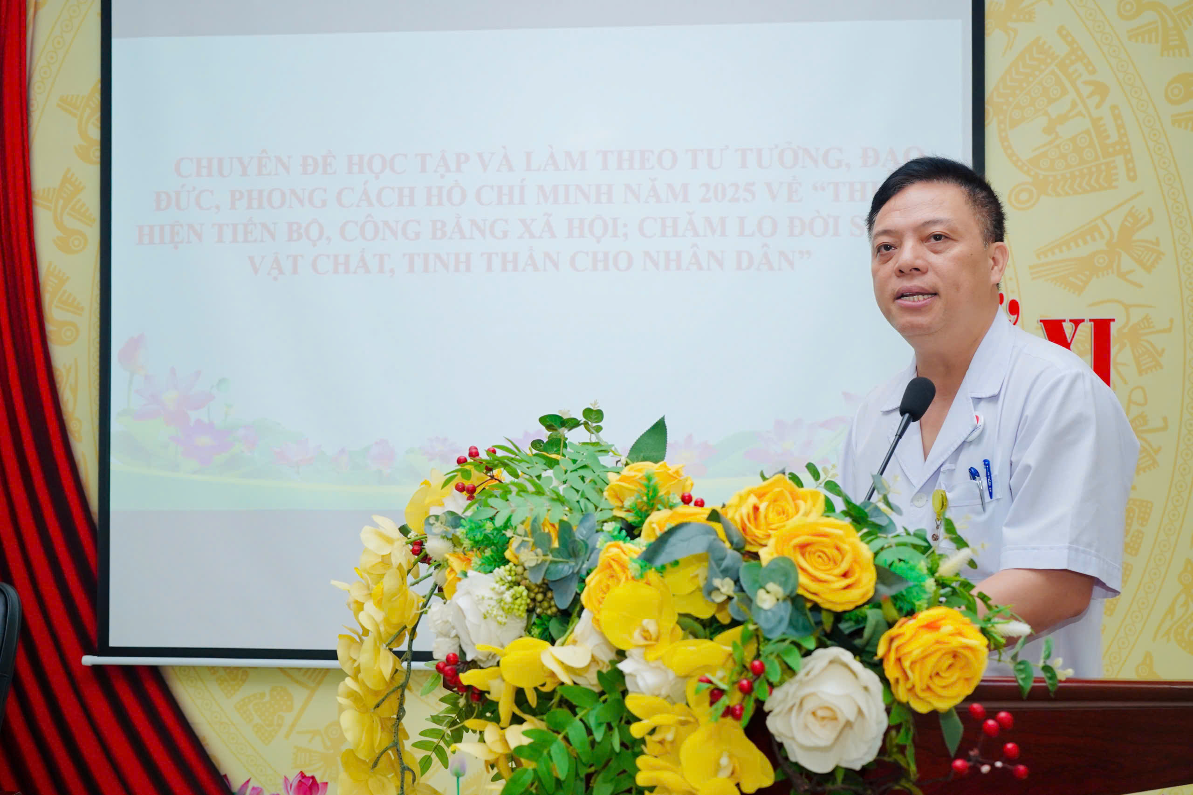
Hội nghị học tập, quán triệt Chuyên đề năm 2025; Nghiên cứu bài viết của Đ/c Tổng Bí thư - Ngày 21/5/2025.

Slide 6
2. Công tác tổ chức cán bộ, đảng viên
Tổ chức thành công Đại hội Đại biểu Đảng bộ Bệnh viện Sản Nhi Nghệ An khóa XII, nhiệm kỳ 2025 – 2030 vào ngày 04 – 05/01/2025 (Đảng bộ Bệnh viện là một trong 3 đơn vị được Ban Thường vụ Thành ủy Vinh lựa chọn tổ chức Đại hội điểm Đảng bộ cấp cơ sở).
Bám sát nguyên tắc Đảng thống nhất lãnh đạo và quản lý về công tác cán bộ. Lãnh đạo, chỉ đạo thực hiện nghiêm quy định về phân cấp quản lý cán bộ và bổ nhiệm, giới thiệu cán bộ ứng cử.

Slide 7
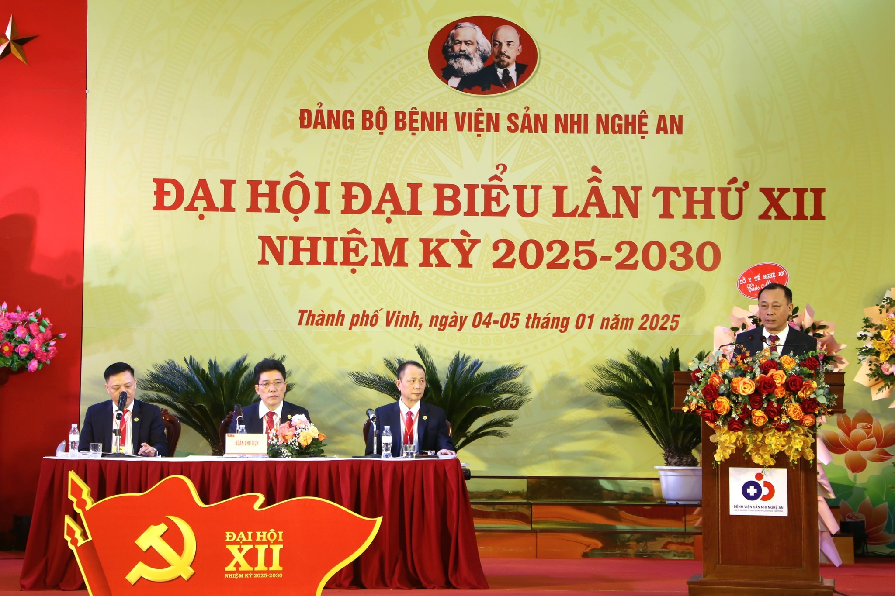
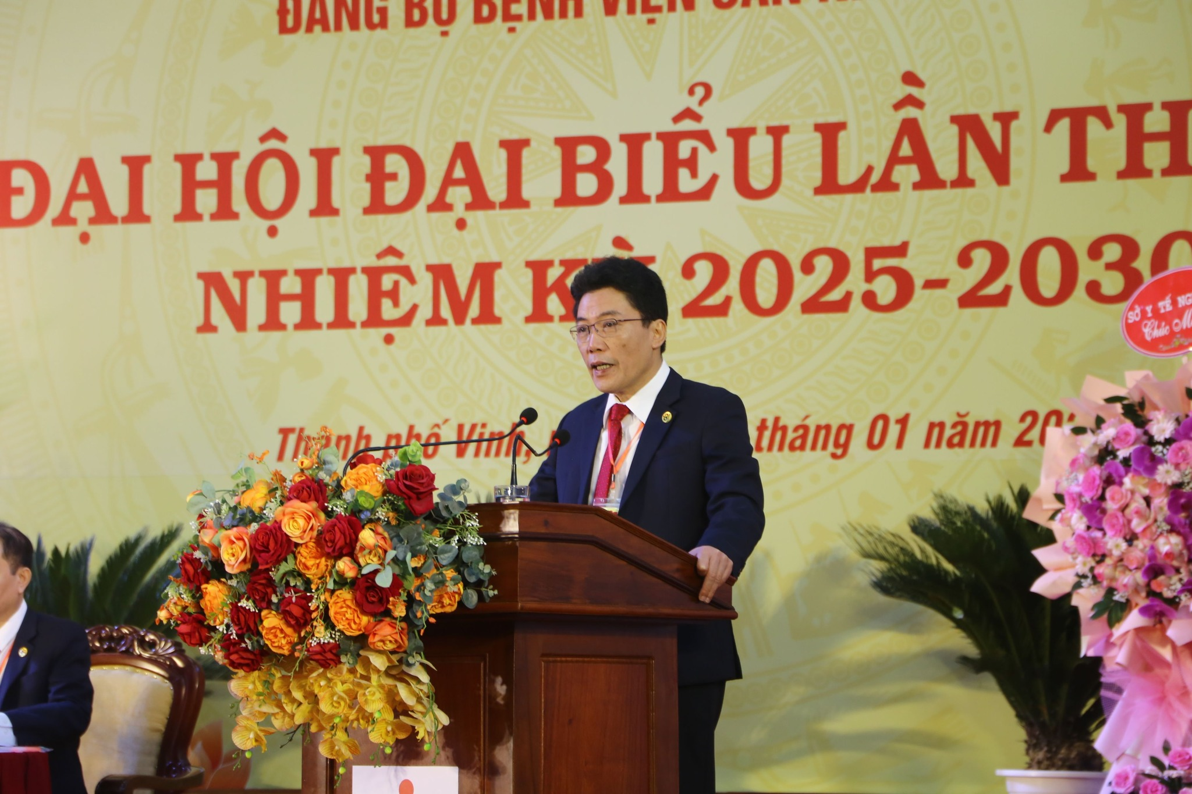
Đại hội Đại biểu Đảng bộ Bệnh viện Sản Nhi Nghệ An khóa XII, nhiệm kỳ 2025 – 2030

Slide 8
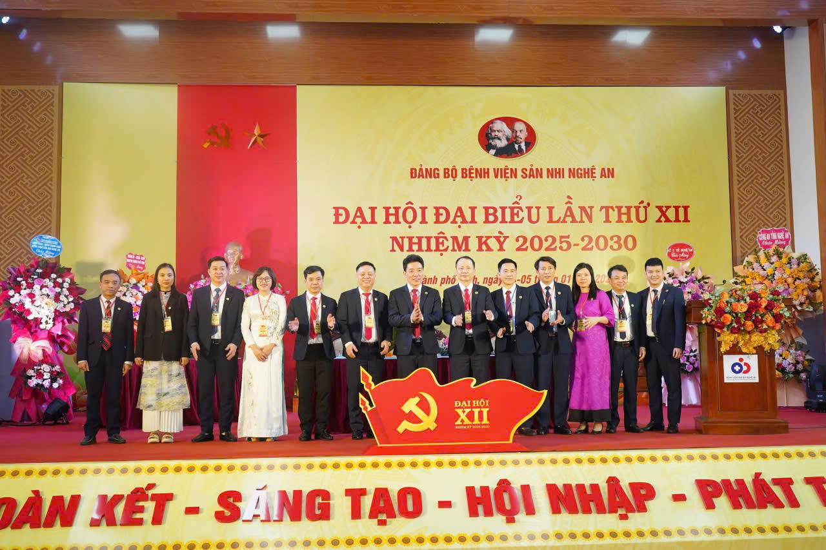
Ban Chấp hành Đảng bộ Bệnh viện Sản Nhi Nghệ An khóa XII, nhiệm kỳ 2025 – 2030

Slide 9
Quán triệt thực hiện nghiêm các văn bản về công tác tổ chức cán bộ, đảng viên: Quy định số 144-QĐ/TW, ngày 09/5/2024 của Bộ Chính trị về chuẩn mực đạo đức cách mạng của cán bộ, đảng viên trong giai đoạn mới; Quy định số 294-QĐ/TW ngày 26/5/2025 của Ban Chấp hành Trung ương về thi hành Điều lệ Đảng...
Lãnh đạo thực hiện tốt công tác bồi dưỡng, tạo nguồn phát triển đảng viên, coi trọng cả về số lượng và chất lượng. Ban hành Kế hoạch phát triển đảng viên năm 2025 sát với tình hình thực tế tại Đảng bộ. Trong 06 tháng, toàn Đảng bộ kết nạp mới 15 đảng viên, đạt 41,67% so với chỉ tiêu cả năm 2025.

Slide 10
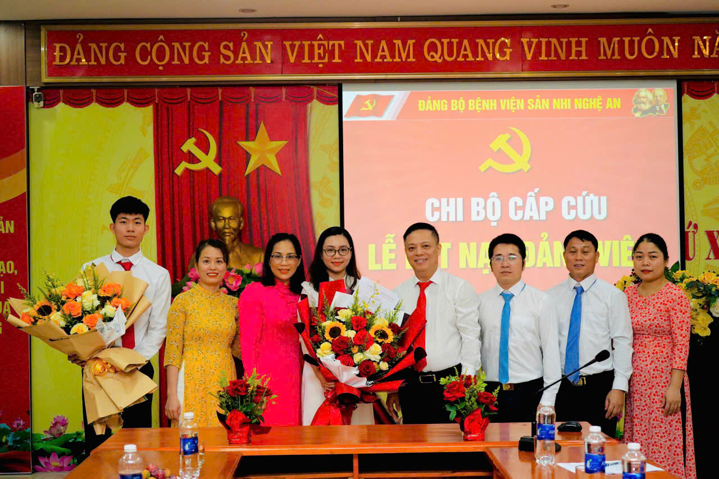
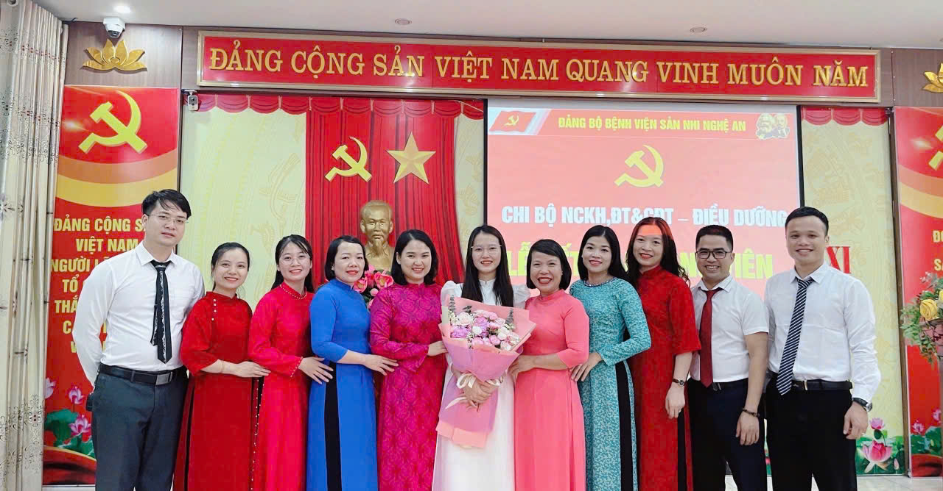
Lễ kết nạp đảng viên tại các chi bộ

Slide 11
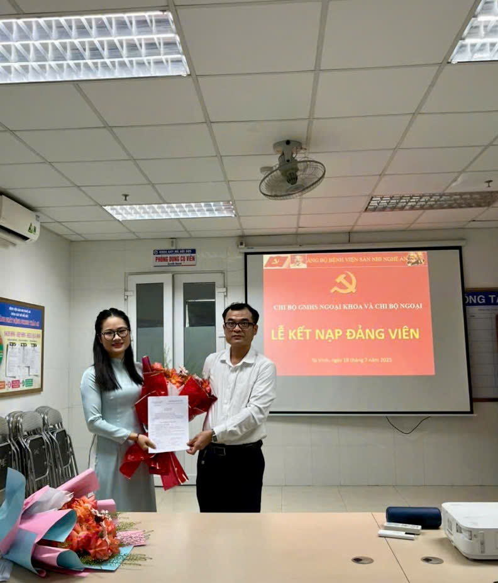
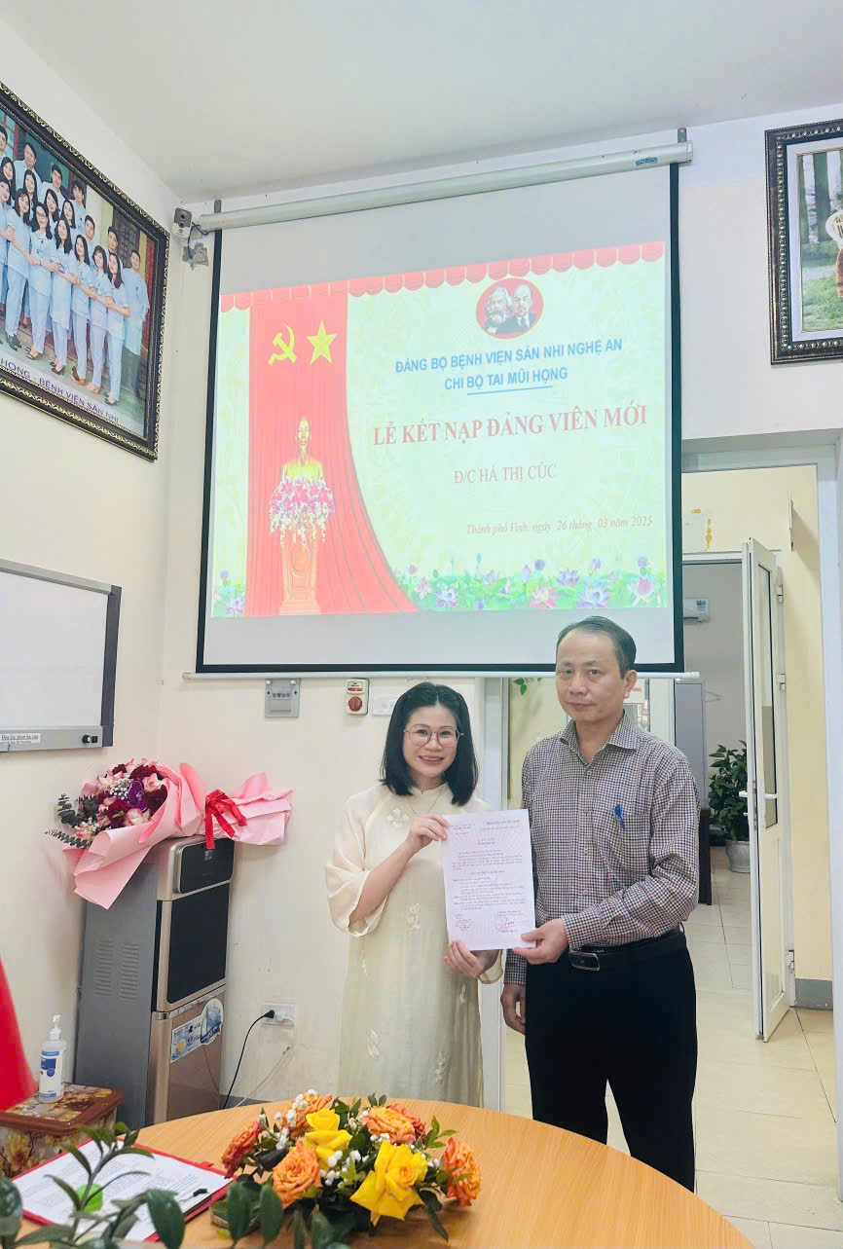
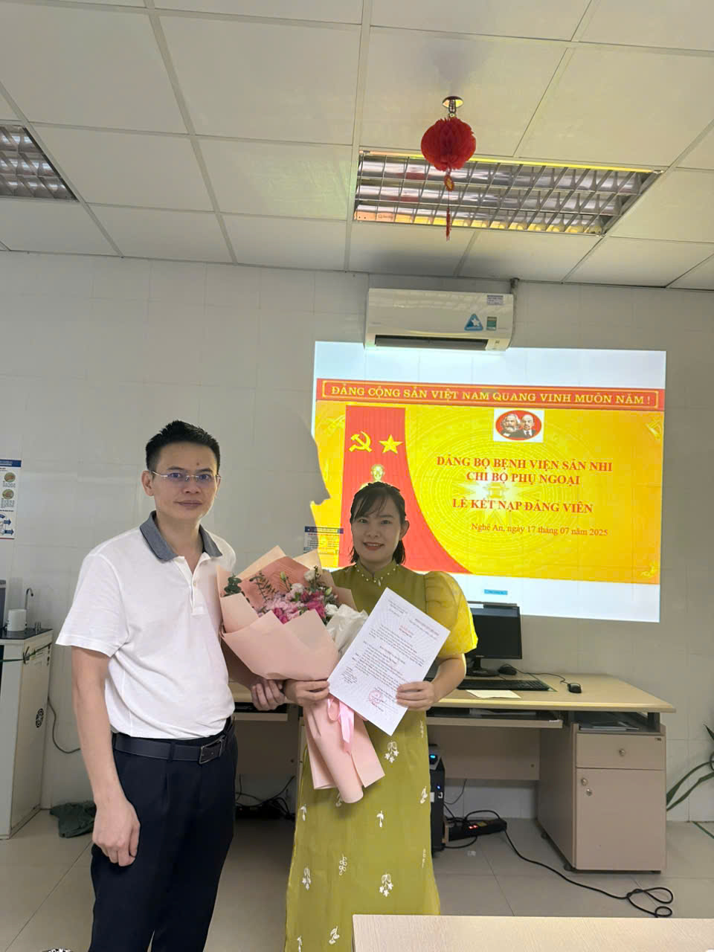
Lễ kết nạp đảng viên tại các chi bộ

Slide 12
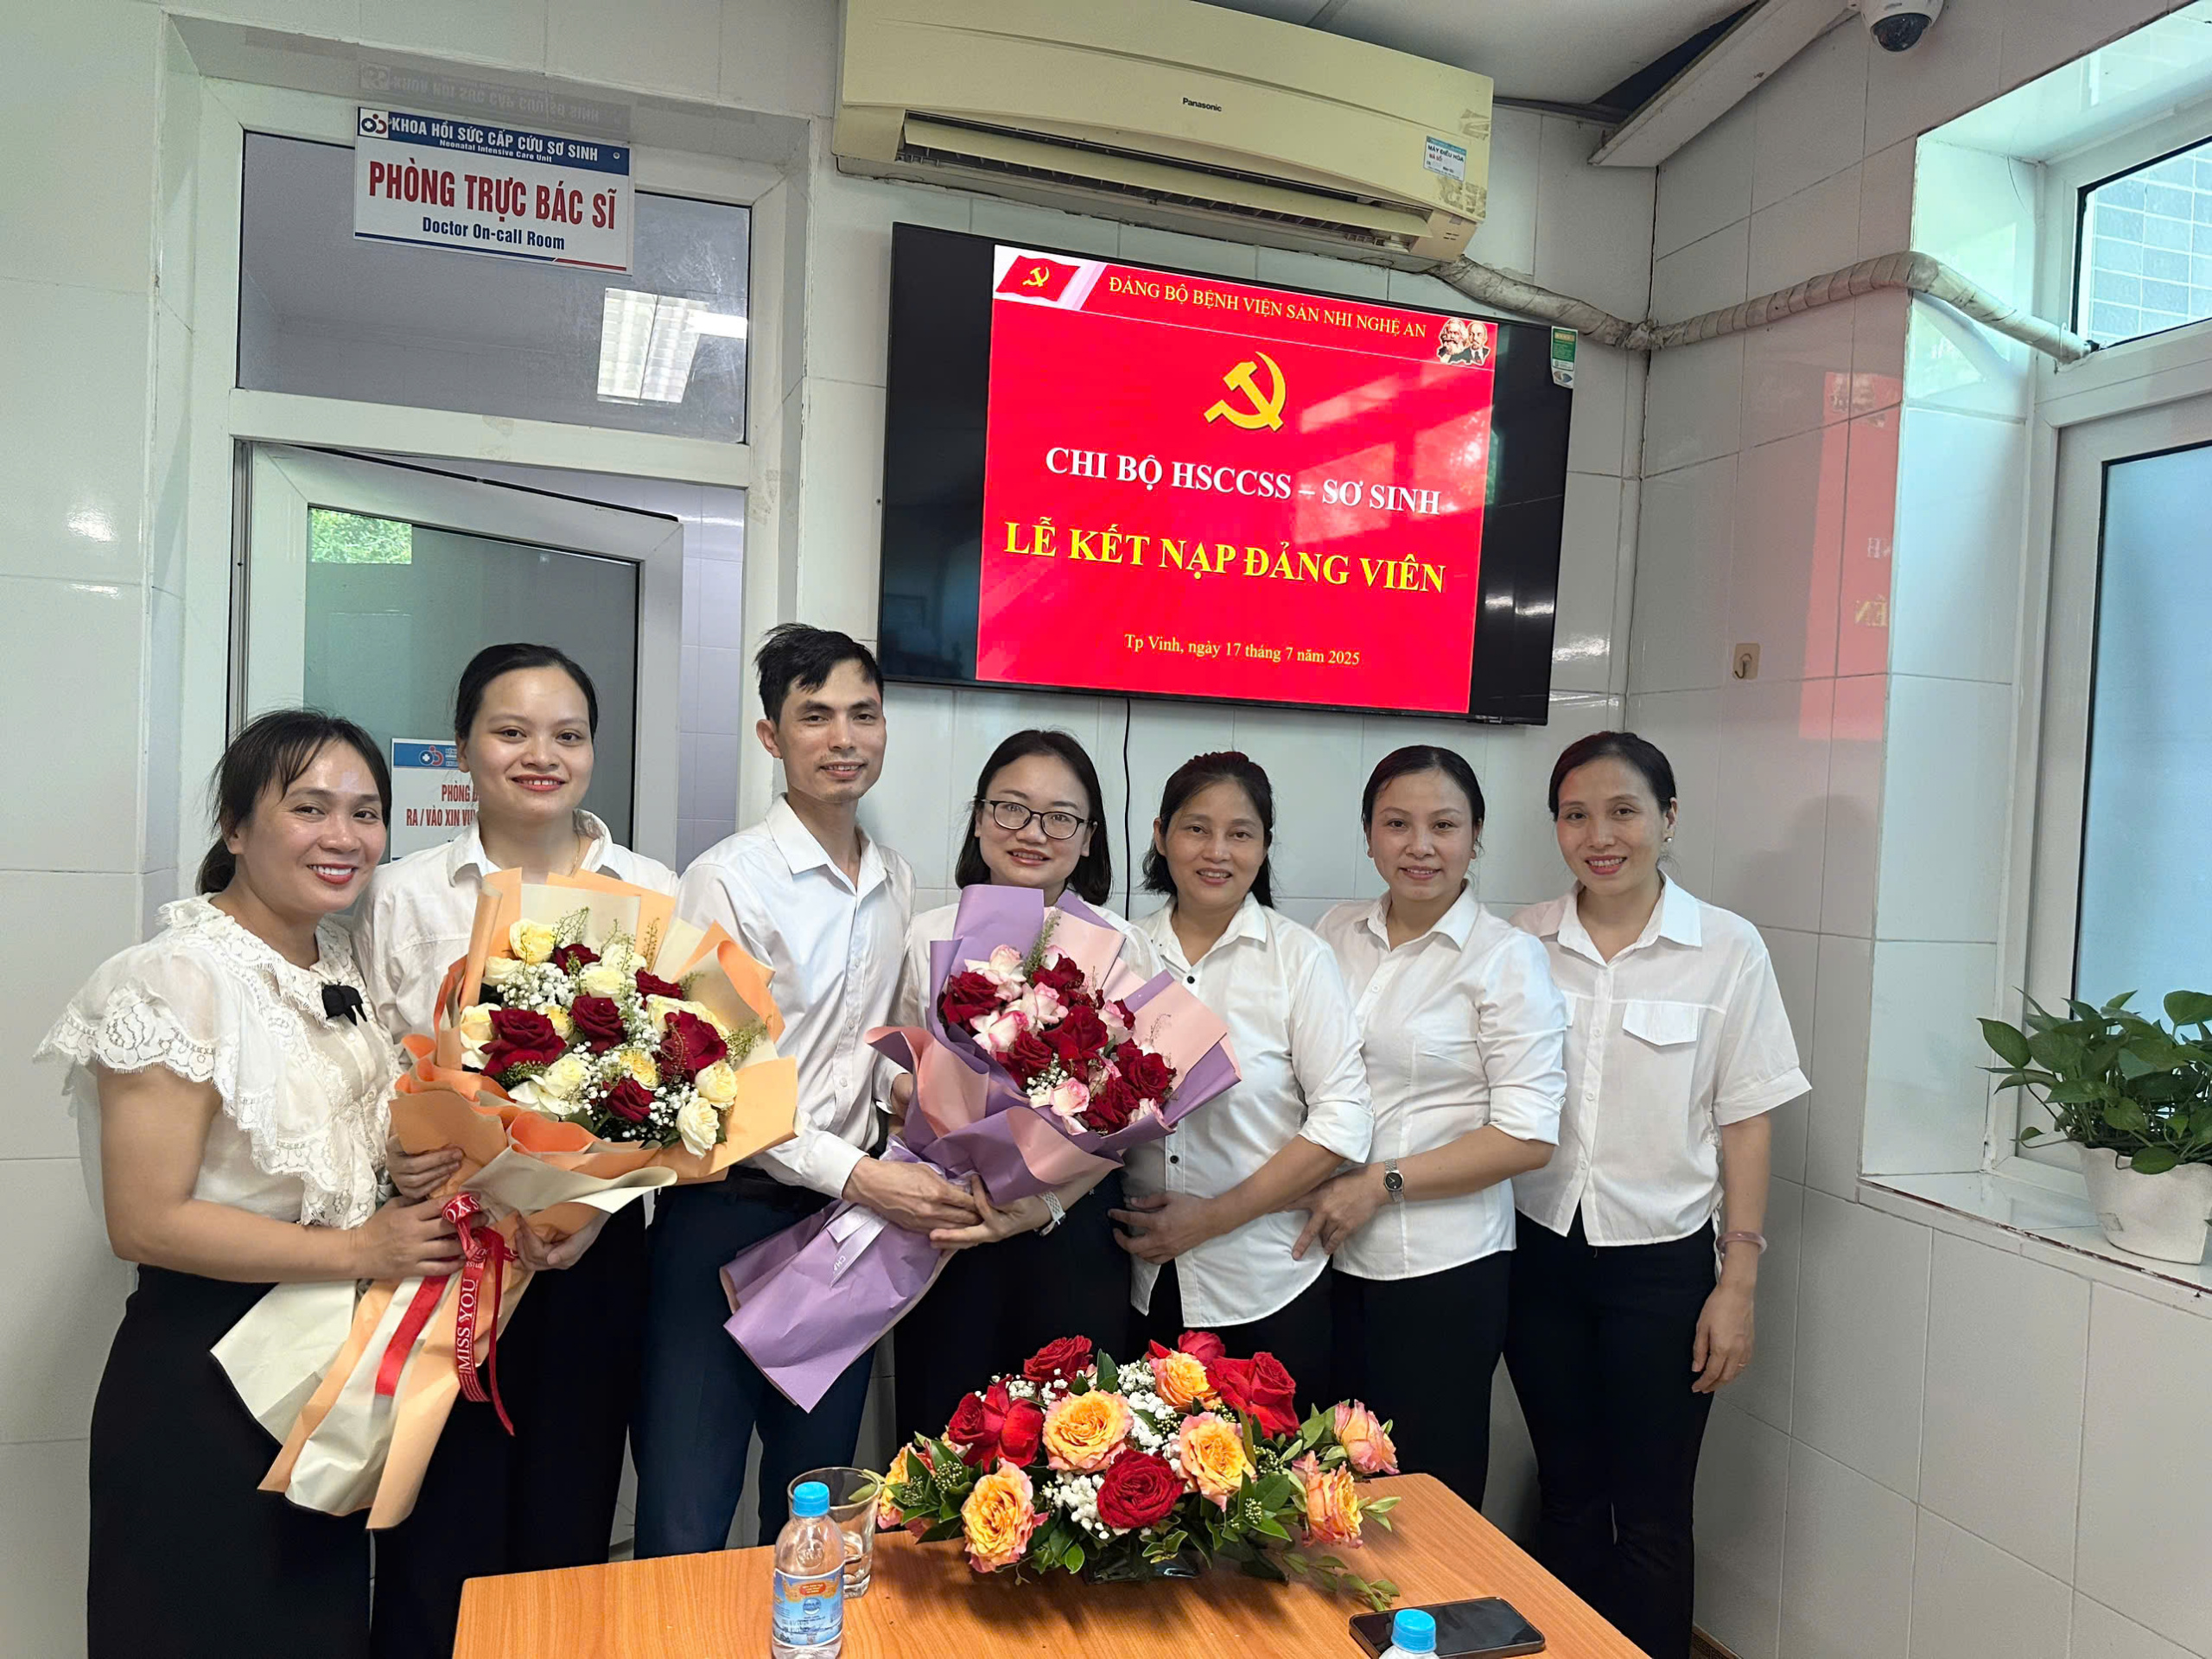
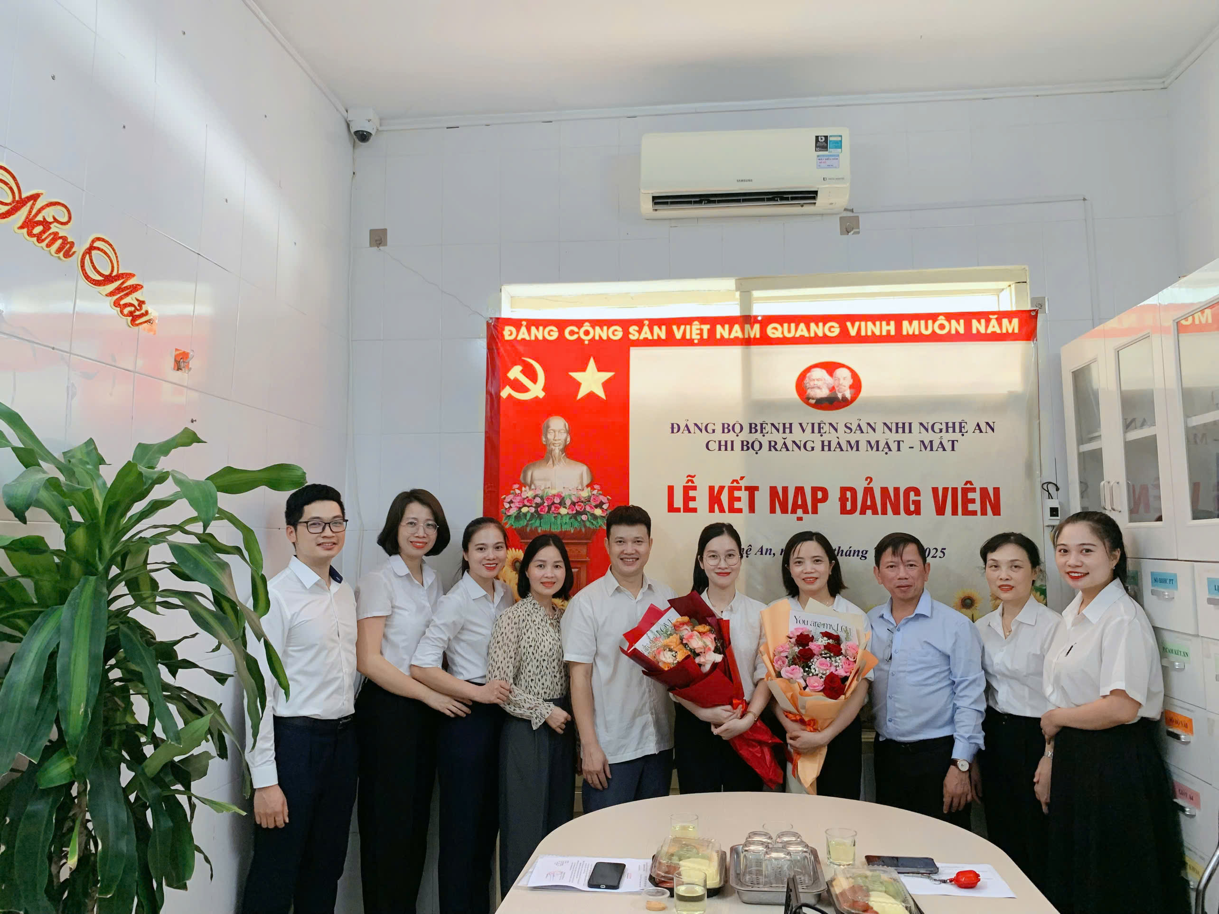
Lễ kết nạp đảng viên tại các chi bộ

Slide 13
Cử 04 đồng chí đi học trung cấp LLCT, 12 đồng chí đi học lớp bồi dưỡng đảng viên mới, 33 quần chúng đi học lớp bồi dưỡng nhận thức về đảng.
Thực hiện nghiêm túc chế độ sinh hoạt đảng định kỳ, từng bước nâng cao chất lượng sinh hoạt chi bộ theo tinh thần Chỉ thị số 13-CT/TU và Quy định số 27-QĐ/TU của BTV Tỉnh ủy Nghệ An. Quán triệt các chi bộ trực thuộc triển khai thực hiện chủ đề sinh hoạt hàng tháng năm 2025. Việc tổ chức sinh hoạt chuyên đề định kỳ đã tạo sự chuyển biến mạnh mẽ trong nhận thức và hành động của tập thể cấp ủy, chi bộ và cá nhân mỗi đảng viên, tạo môi trường sinh hoạt đảng dân chủ.

Slide 14
3. Công tác kiểm tra, giám sát
Chỉ đạo xây dựng và triển khai chương trình công tác kiểm tra, giám sát của Đảng ủy, UBKT Đảng ủy. Tập trung kiểm tra, giám sát về: Việc chấp hành các chỉ thị, nghị quyết của Đảng; Công tác cán bộ, cải cách hành chính; Tổ chức thực hiện Quy định số 37-QĐ/TW về những điều đảng viên không được làm gắn với việc thực hiện trách nhiệm nêu gương của cán bộ, đảng viên; Quy định số 144-QĐ/TW về chuẩn mực đạo đức cách mạng của cán bộ, đảng viên trong giai đoạn mới...
Trong 06 tháng đầu năm, BCH Đảng bộ và UBKT Đảng ủy tiến hành kiểm tra 02 chi bộ. Các cuộc kiểm tra gắn với vai trò trách nhiệm đồng chí Bí thư chi bộ và diễn ra đúng kế hoạch, đạt hiệu quả cao.

Slide 15
4. Công tác tuyên giáo, dân vận
Lãnh đạo, chỉ đạo nâng cao chất lượng, hiệu quả công tác tuyên giáo và dân vận. Thực hiện tốt dân chủ ở đơn vị, chủ động nắm bắt, giải quyết nhu cầu chính đáng của cán bộ, đảng viên. Đẩy mạnh công tác dân vận chính quyền gắn với Đề án số 04-ĐA/TU ngày 01/10/2021 của BTV Tỉnh ủy về “Một số giải pháp đổi mới, nâng cao hiệu quả công tác dân vận của cơ quan Nhà nước và chính quyền các cấp trên địa bàn tỉnh Nghệ An giai đoạn 2021 – 2025 và những năm tiếp theo”.
Chỉ đạo đăng ký 02 mô hình Dân vận khéo, 01 điểm sáng Dân vận chính quyền, 02 điểm sáng Quy chế DCCS trình Thành ủy.

Slide 16
B. TỒN TẠI, HẠN CHẾ
Việc tổ chức thực hiện các chỉ thị, nghị quyết, chương trình, kế hoạch tại một số chi bộ có lúc chưa thực sự phát huy hiệu quả cao. Việc xây dựng các chương trình, kế hoạch thực hiện chỉ thị, nghị quyết của Đảng tại một số chi bộ chưa kịp thời, chất lượng chưa cao.
Việc đổi mới nâng cao chất lượng sinh hoạt chi bộ có lúc, có nơi chưa thật sự đồng đều. Việc lựa chọn nội dung sinh hoạt chuyên đề tại một số chi bộ chưa phong phú, sáng tạo.
Công tác phê bình và tự phê bình của cán bộ đảng viên có lúc còn hạn chế, chưa đáp ứng yêu cầu đề ra.

Slide 17
C. NGUYÊN NHÂN TỒN TẠI, HẠN CHẾ
Tính chất công việc chuyên môn đặc thù, áp lực lớn, đã ảnh hưởng đến việc lãnh đạo, chỉ đạo thực hiện một số công việc chưa kịp thời và thường xuyên.
Trong lãnh đạo, chỉ đạo một số đồng chí cấp ủy chi bộ chưa dành nhiều thời gian để nâng cao trình độ lý luận chính trị. Việc nắm bắt và dự báo tình hình còn chưa kịp thời. Công tác kiểm tra, đôn đốc, chỉ đạo có lúc chưa quyết liệt. Tính chủ động, tinh thần trách nhiệm của một số cán bộ, đảng viên chưa đáp ứng yêu cầu, còn nể nang, né tránh, ngại va chạm.

Slide 18
PHẦN II
PHƯƠNG HƯỚNG, NHIỆM VỤ, GIẢI PHÁP 06 THÁNG CUỐI NĂM 2025

Slide 19
Tổ chức quán triệt, triển khai thực hiện nghiêm túc các chỉ thị, nghị quyết của Đảng. Chỉ đạo thực hiện tốt Kết luận số 01-KL/TW của Bộ Chính trị về tiếp tục thực hiện Chỉ thị 05-CT/TW của Bộ Chính trị về đẩy mạnh học tập và làm theo tư tưởng, đạo đức, phong cách Hồ Chí Minh gắn với thực hiện Kết luận số 21-KL/TW của BCH TW về đẩy mạnh xây dựng, chỉnh đốn Đảng và hệ thống chính trị; kiên quyết ngăn chặn, đẩy lùi, xử lý nghiêm cán bộ, đảng viên suy thoái về tư tưởng chính trị, đạo đức, lối sống, biểu hiện “tự diễn biến”, “tự chuyển hóa”.
Làm tốt công tác tuyên truyền các ngày lễ lớn, các sự kiện chính trị - xã hội. Chủ động nắm bắt tư tưởng, kịp thời giải quyết những vấn đề phức tạp, tạo niềm tin trong cán bộ, đảng viên, quần chúng.

Slide 20
Thực hiện nghiêm các nguyên tắc tổ chức và hoạt động của Đảng, nêu cao tinh thần tự phê bình và phê bình, nâng cao chất lượng sinh hoạt đảng, nhất là sinh hoạt chi bộ, sinh hoạt cấp uỷ.
Tiếp tục triển khai chương trình kiểm tra, giám sát năm 2025 có trọng tâm, trọng điểm. Thực hiện nghiêm túc, đầy đủ, đúng quy trình, quy định các cuộc kiểm tra, giám sát, thi hành kỷ luật Đảng.
Lãnh đạo, chỉ đạo nâng cao chất lượng, hiệu quả công tác tuyên giáo và dân vận. Tiếp tục triển khai thực hiện tốt dân vận chính quyền, quy chế dân chủ ở cơ sở và phong trào thi đua "Dân vận khéo", xây dựng các mô hình và điểm sáng tại đơn vị đảm bảo thiết thực, hiệu quả.

Slide 21
XIN TRÂN TRỌNG CẢM ƠN !

